Slide 1
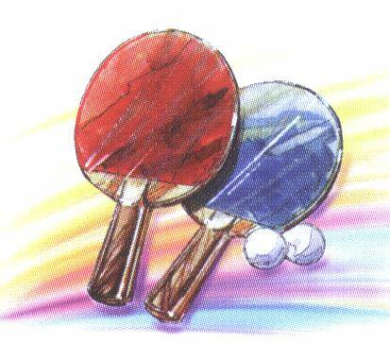
Jahresrückblick 2022
Abteilung Tischtennis
Georg Buchner
Überblick:
Mannschaftsmeldungen der Saison 2021/2022
mit den Saisonergebnisse
Bezirkstag von Oberbayern/Ost
Vereinsmeisterschaft 2022
Aktueller Stand der Saison 2022/2023
Jugendarbeit beim TUS
Aktive Mitglieder des TUS beim Tischtennis
1

Slide 2
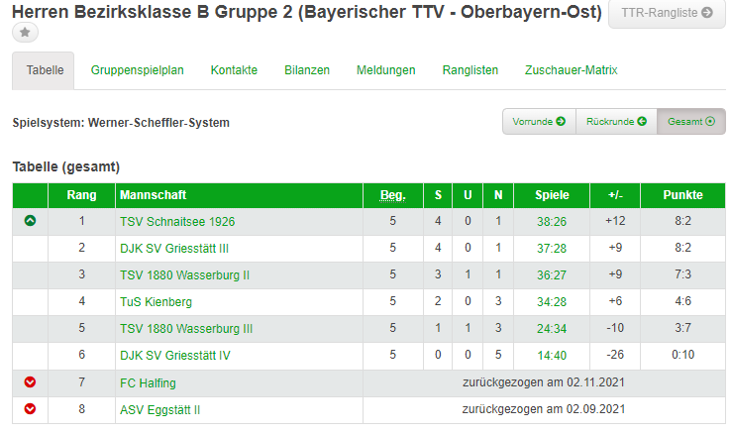
Saison 2021/2022
Herren 1

Slide 3
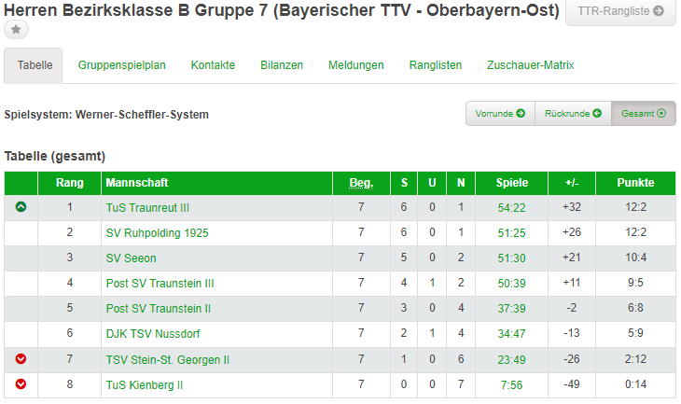
Saison 2021/2022
Herren 2

Slide 4
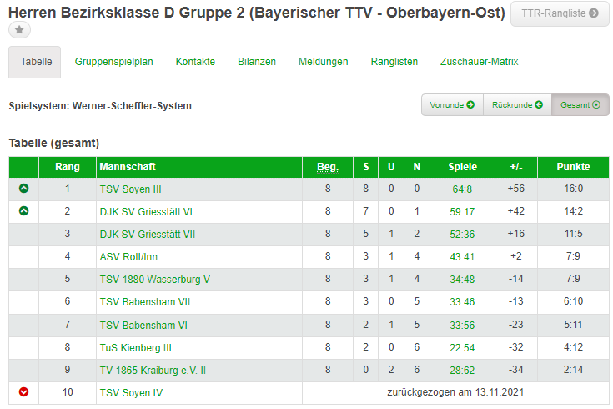
Saison 2021/2022
Herren 3

Slide 5
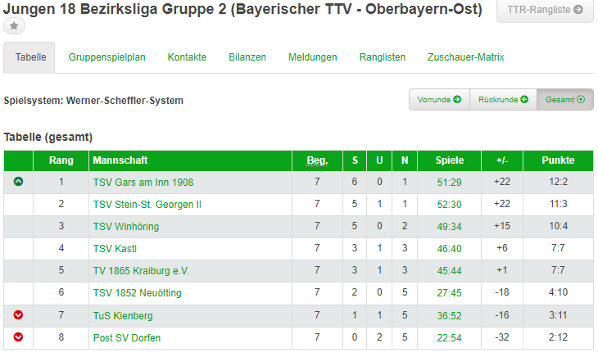
Saison 2021/2022
Jugend

Slide 6
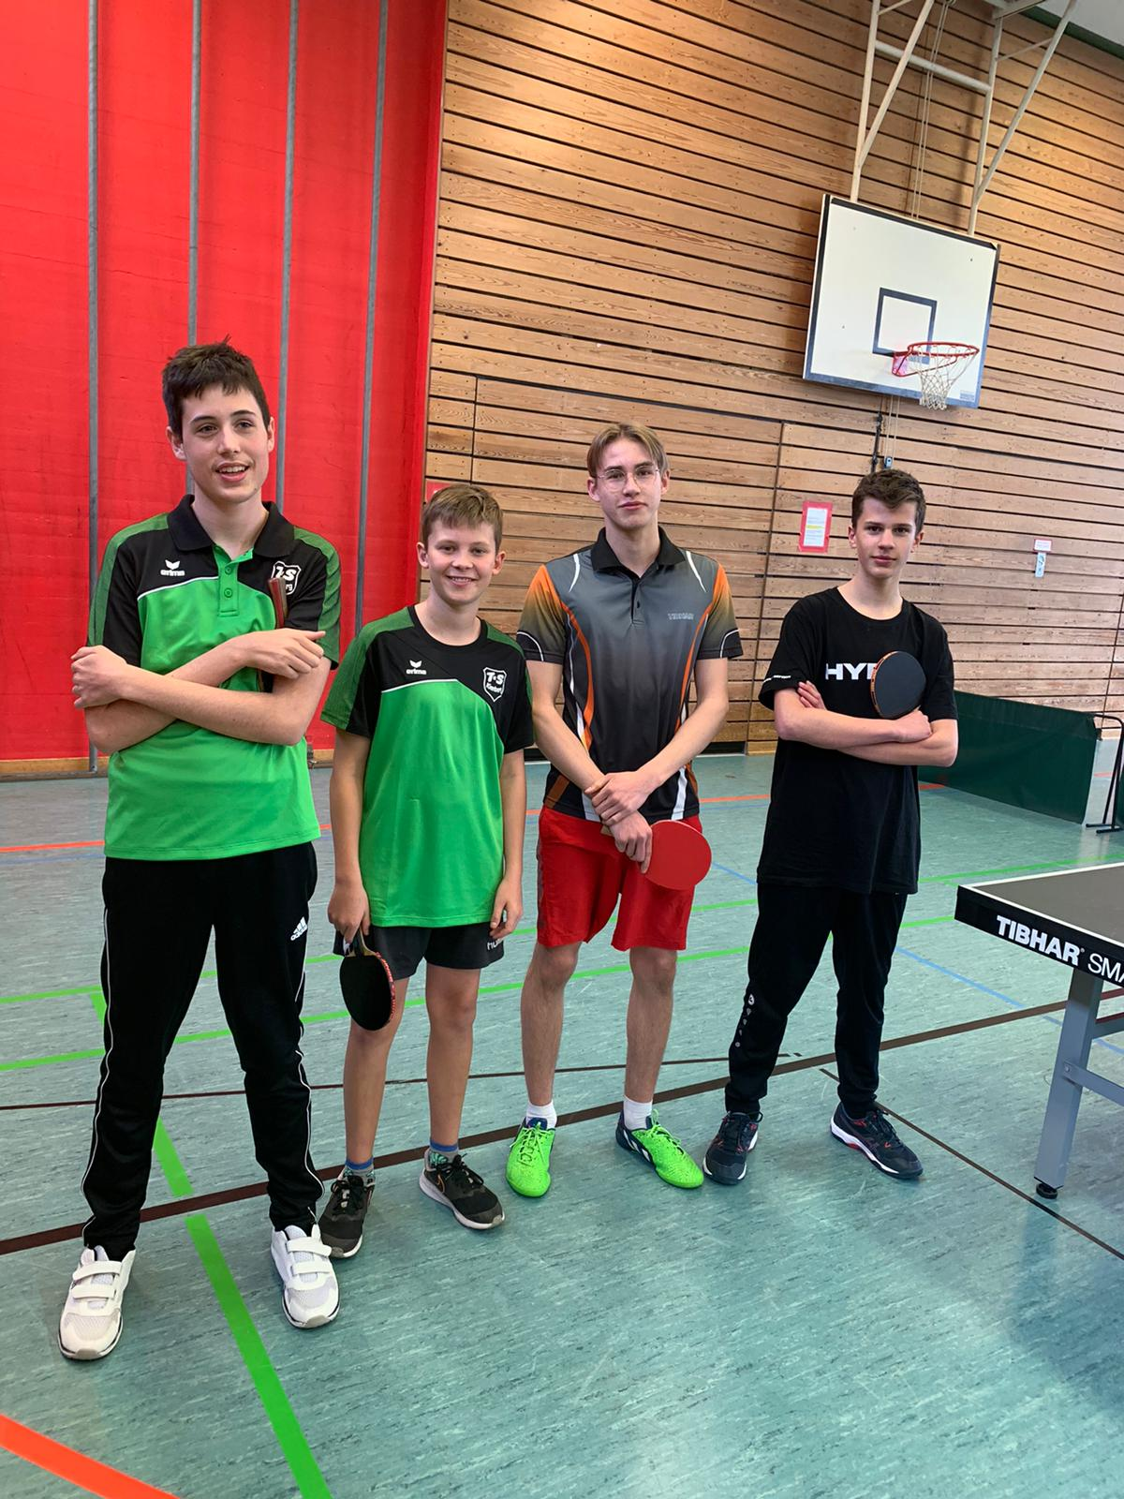
Saison 2021/2022
Jugend

Slide 7
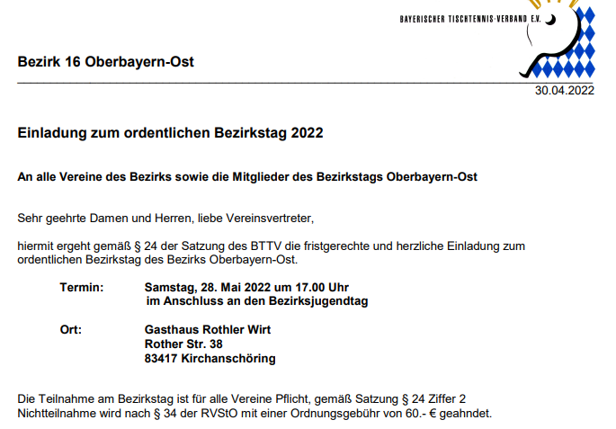
Bezirkstag 2022

Slide 8
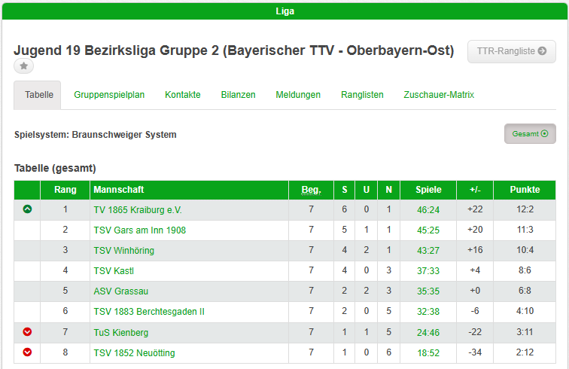
Saison 2022
Jugend

Slide 9
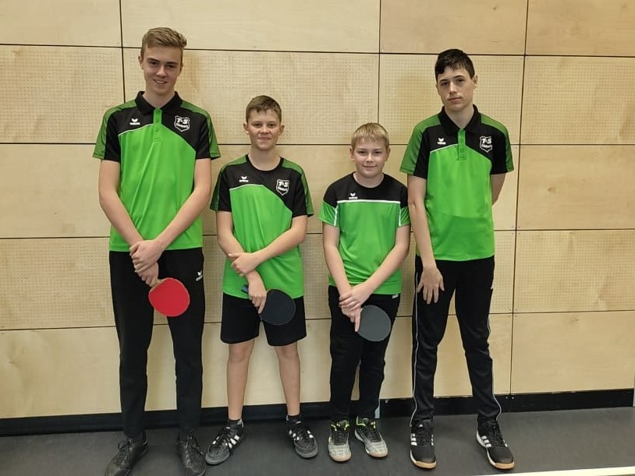
Saison 2022
Jugend

Slide 10
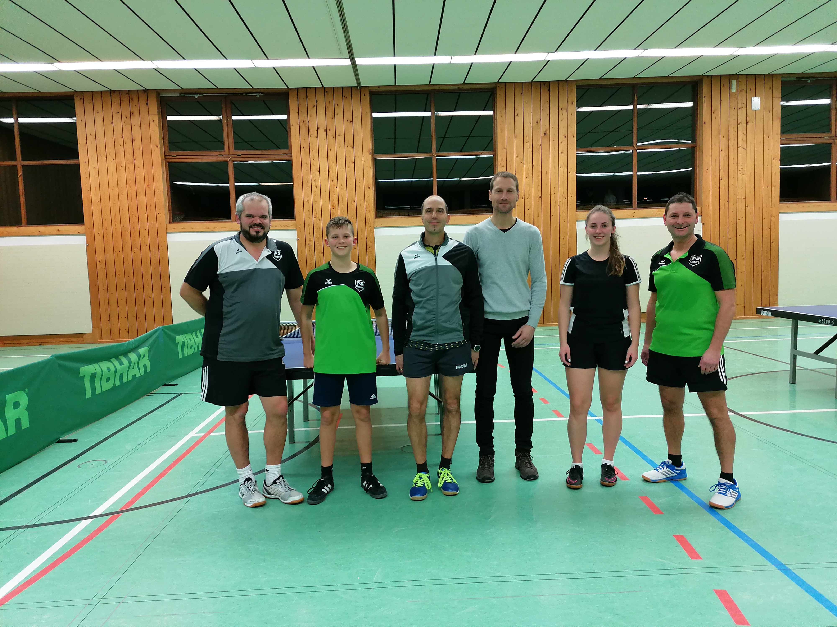
Vereinsmeisterschaft 30.12.2022
Doppel

Slide 11
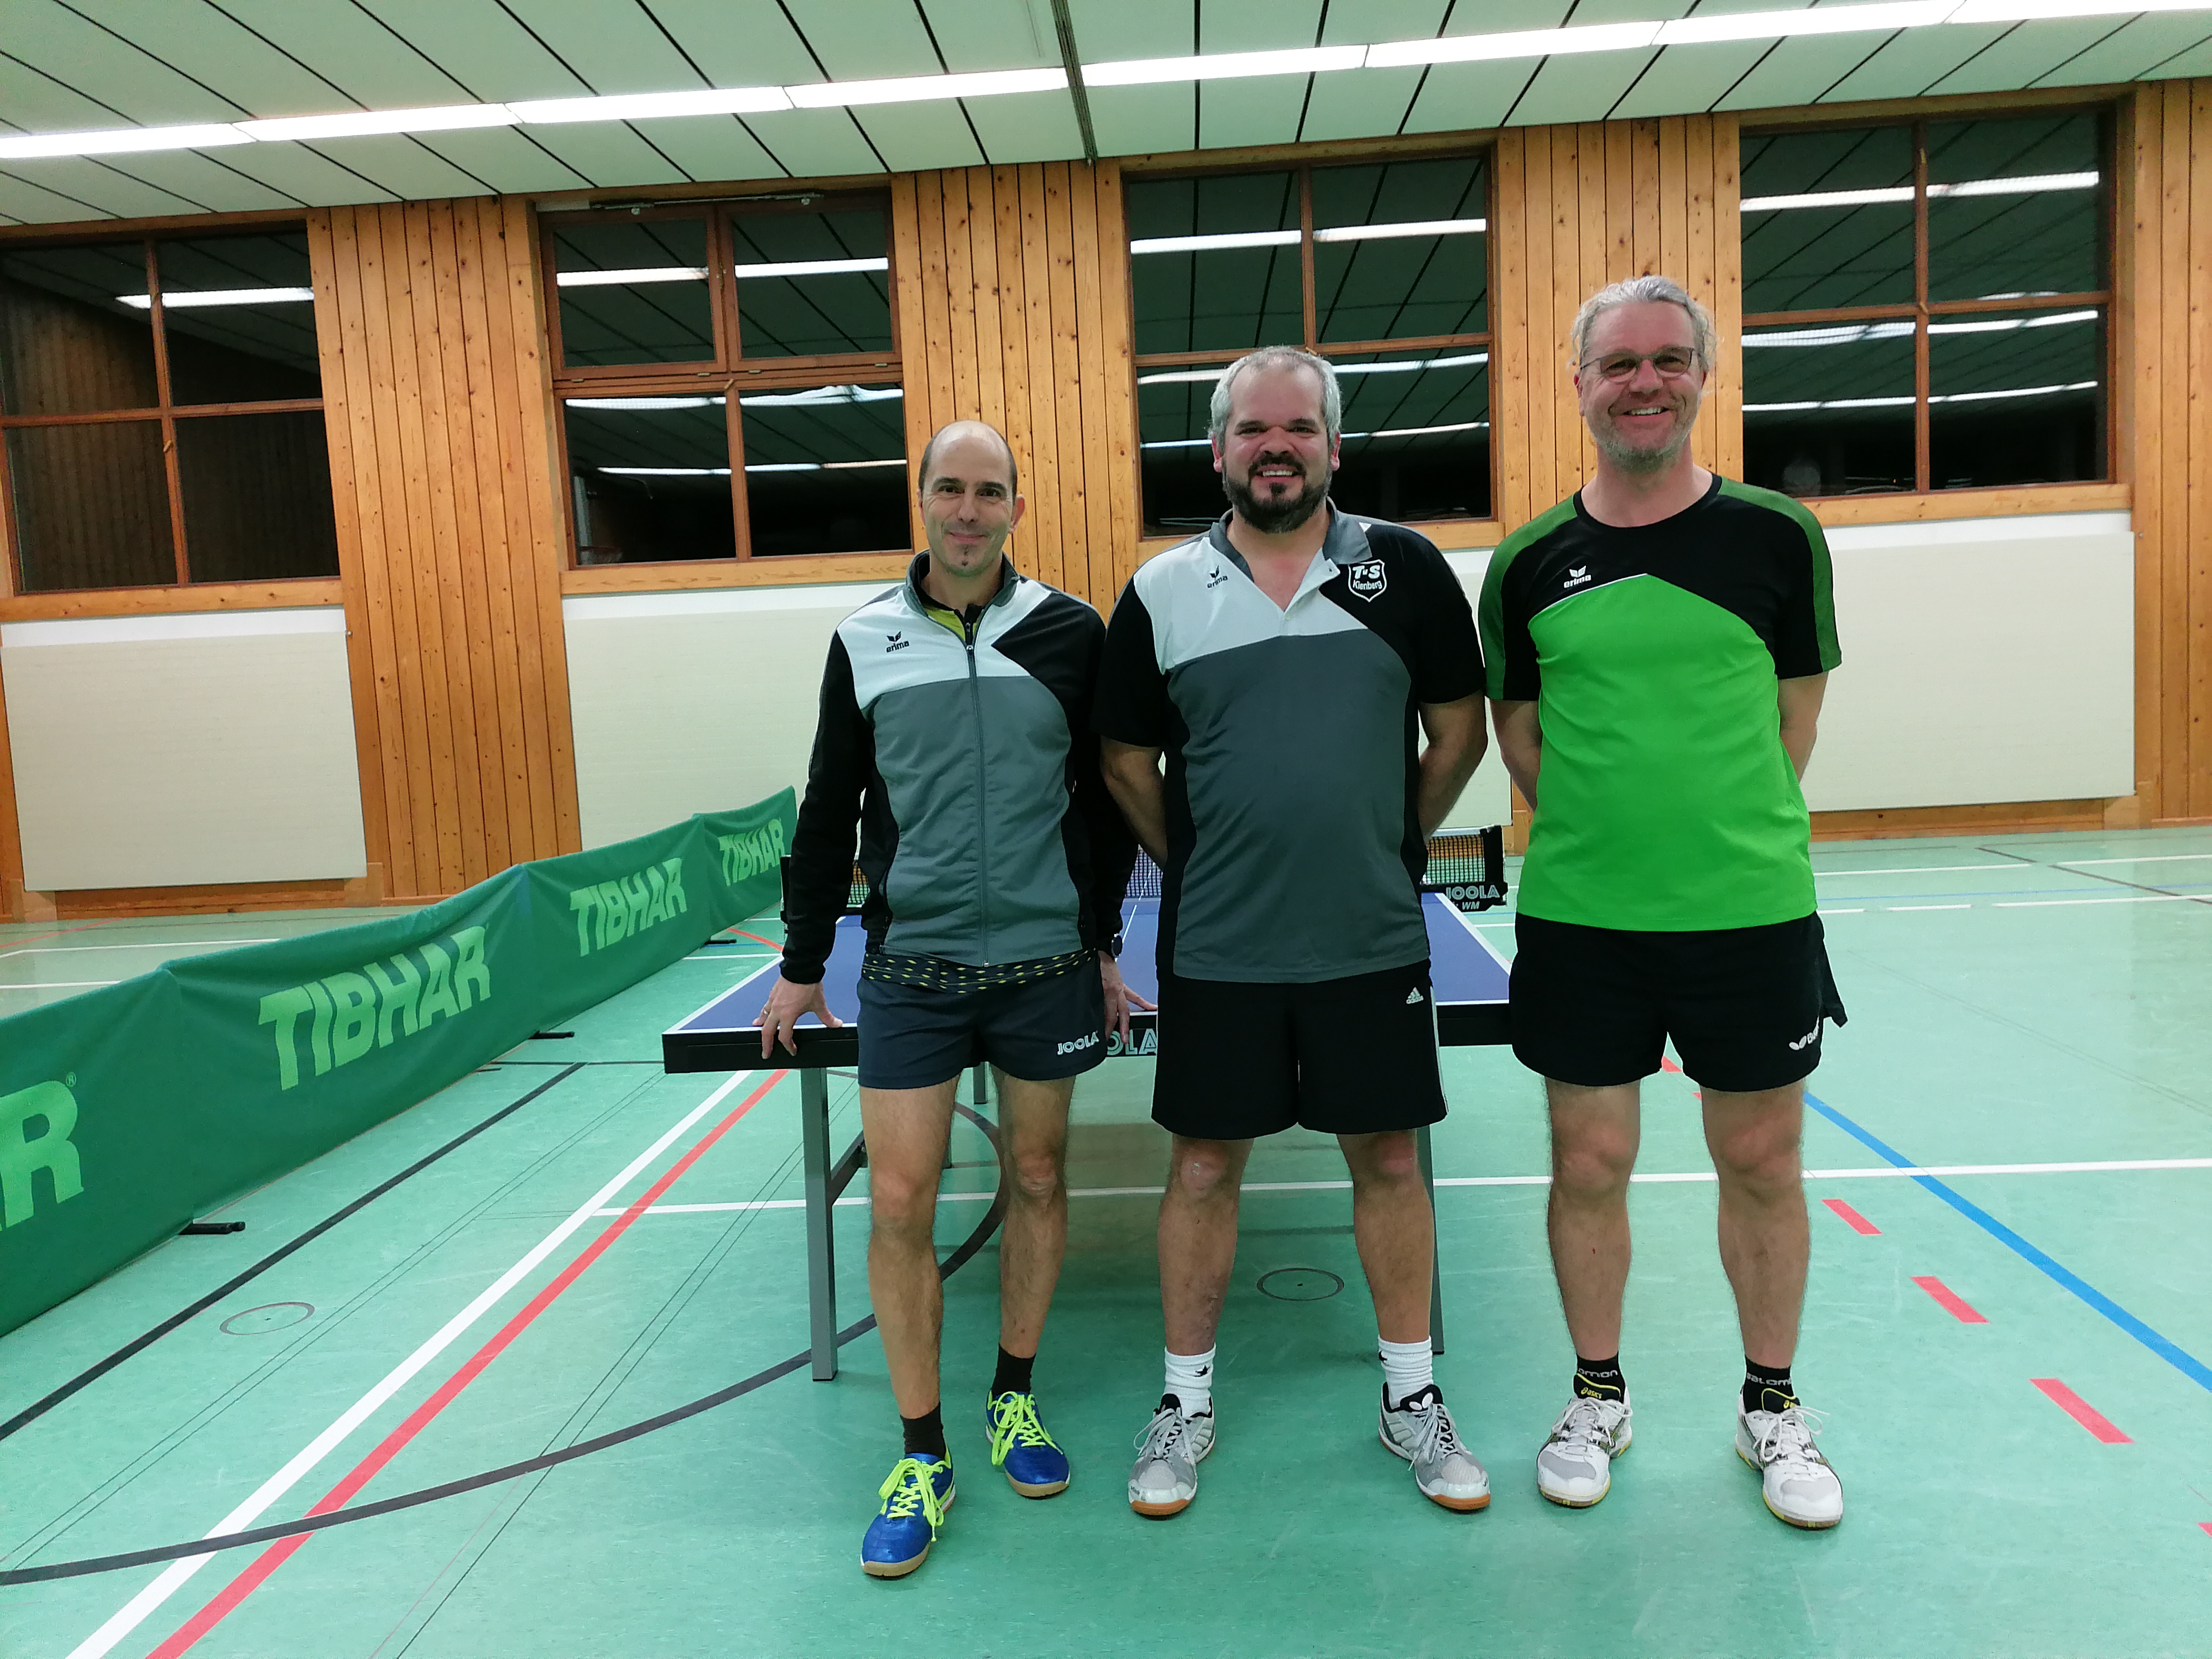
Vereinsmeisterschaft 30.12.2022
Herren Einzel

Slide 12
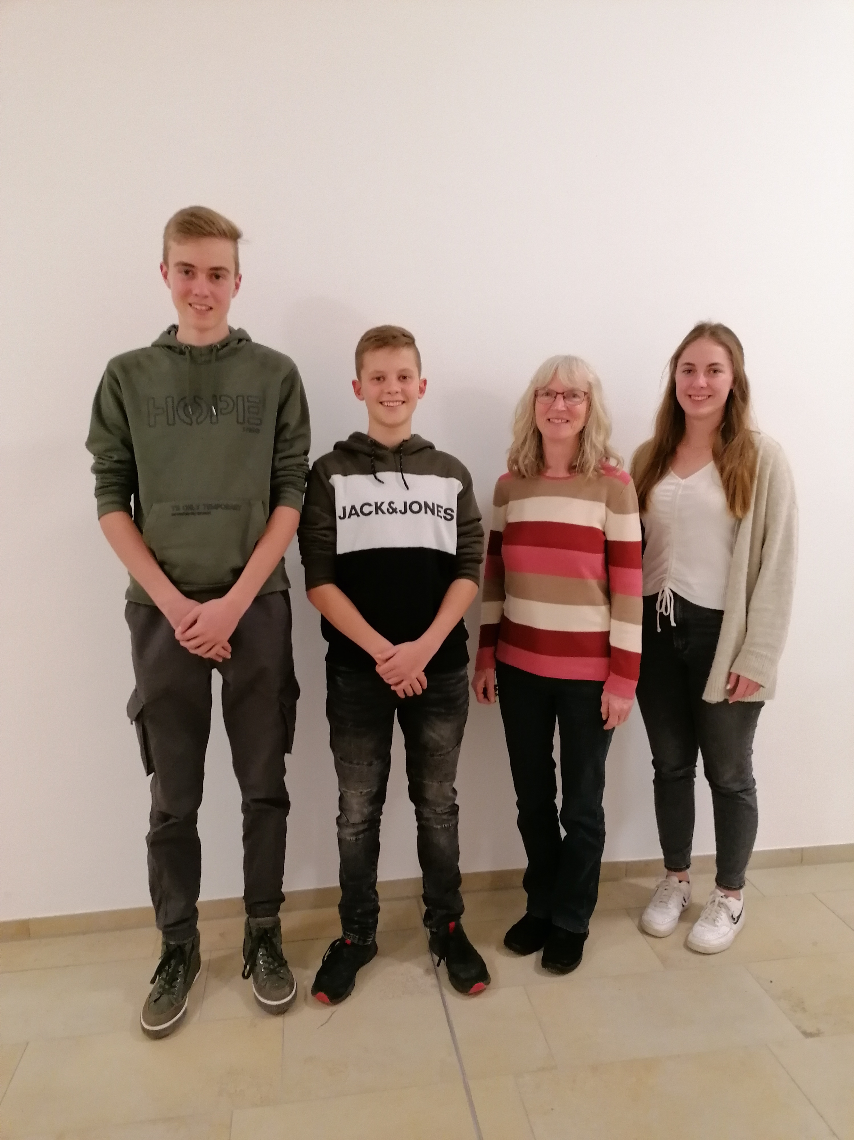
Vereinsmeisterschaft 30.12.2022
Wertung Damen und Jugend

Slide 13
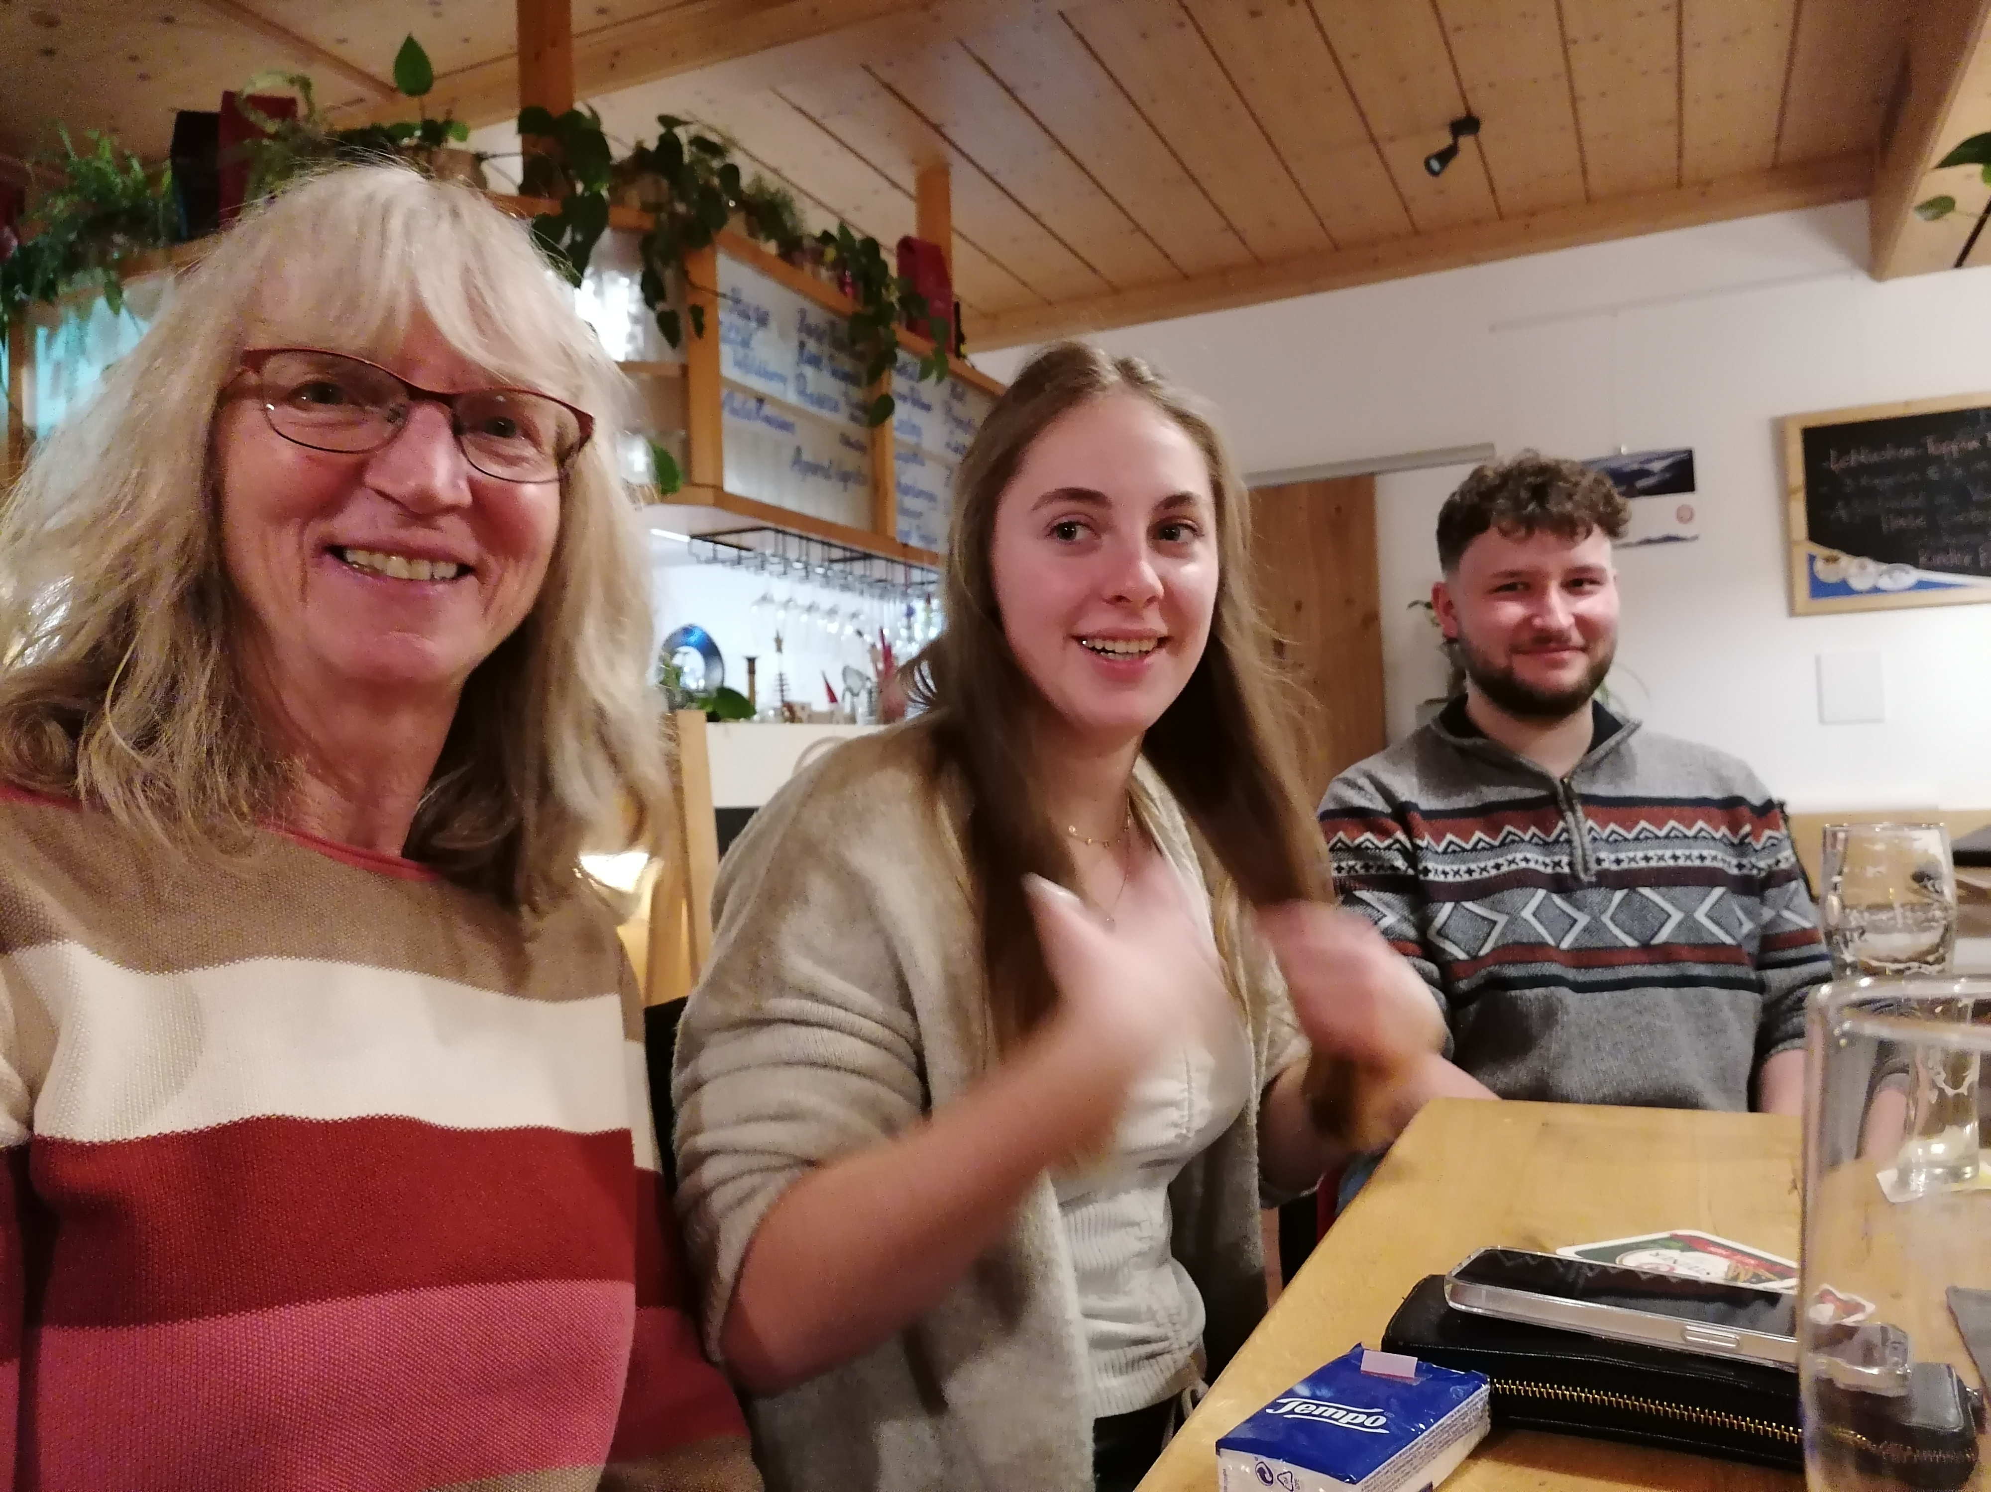
Vereinsmeisterschaft 30.12.2022
Feier beim Wirt

Slide 14
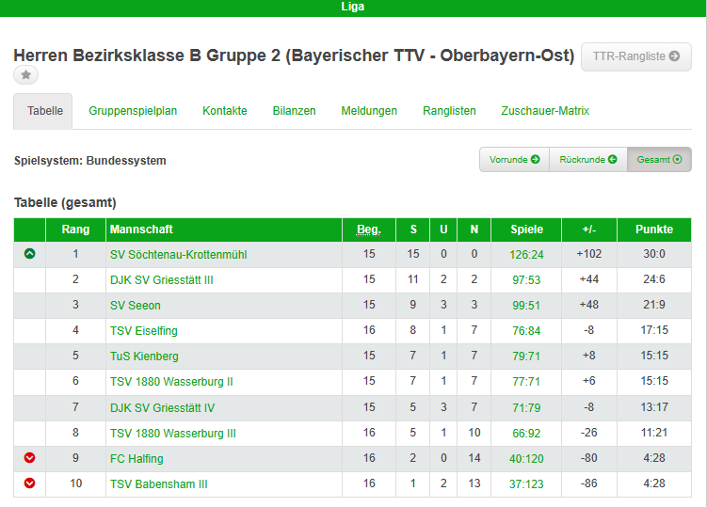
Saison 2022/2023
Herren 1

Slide 15
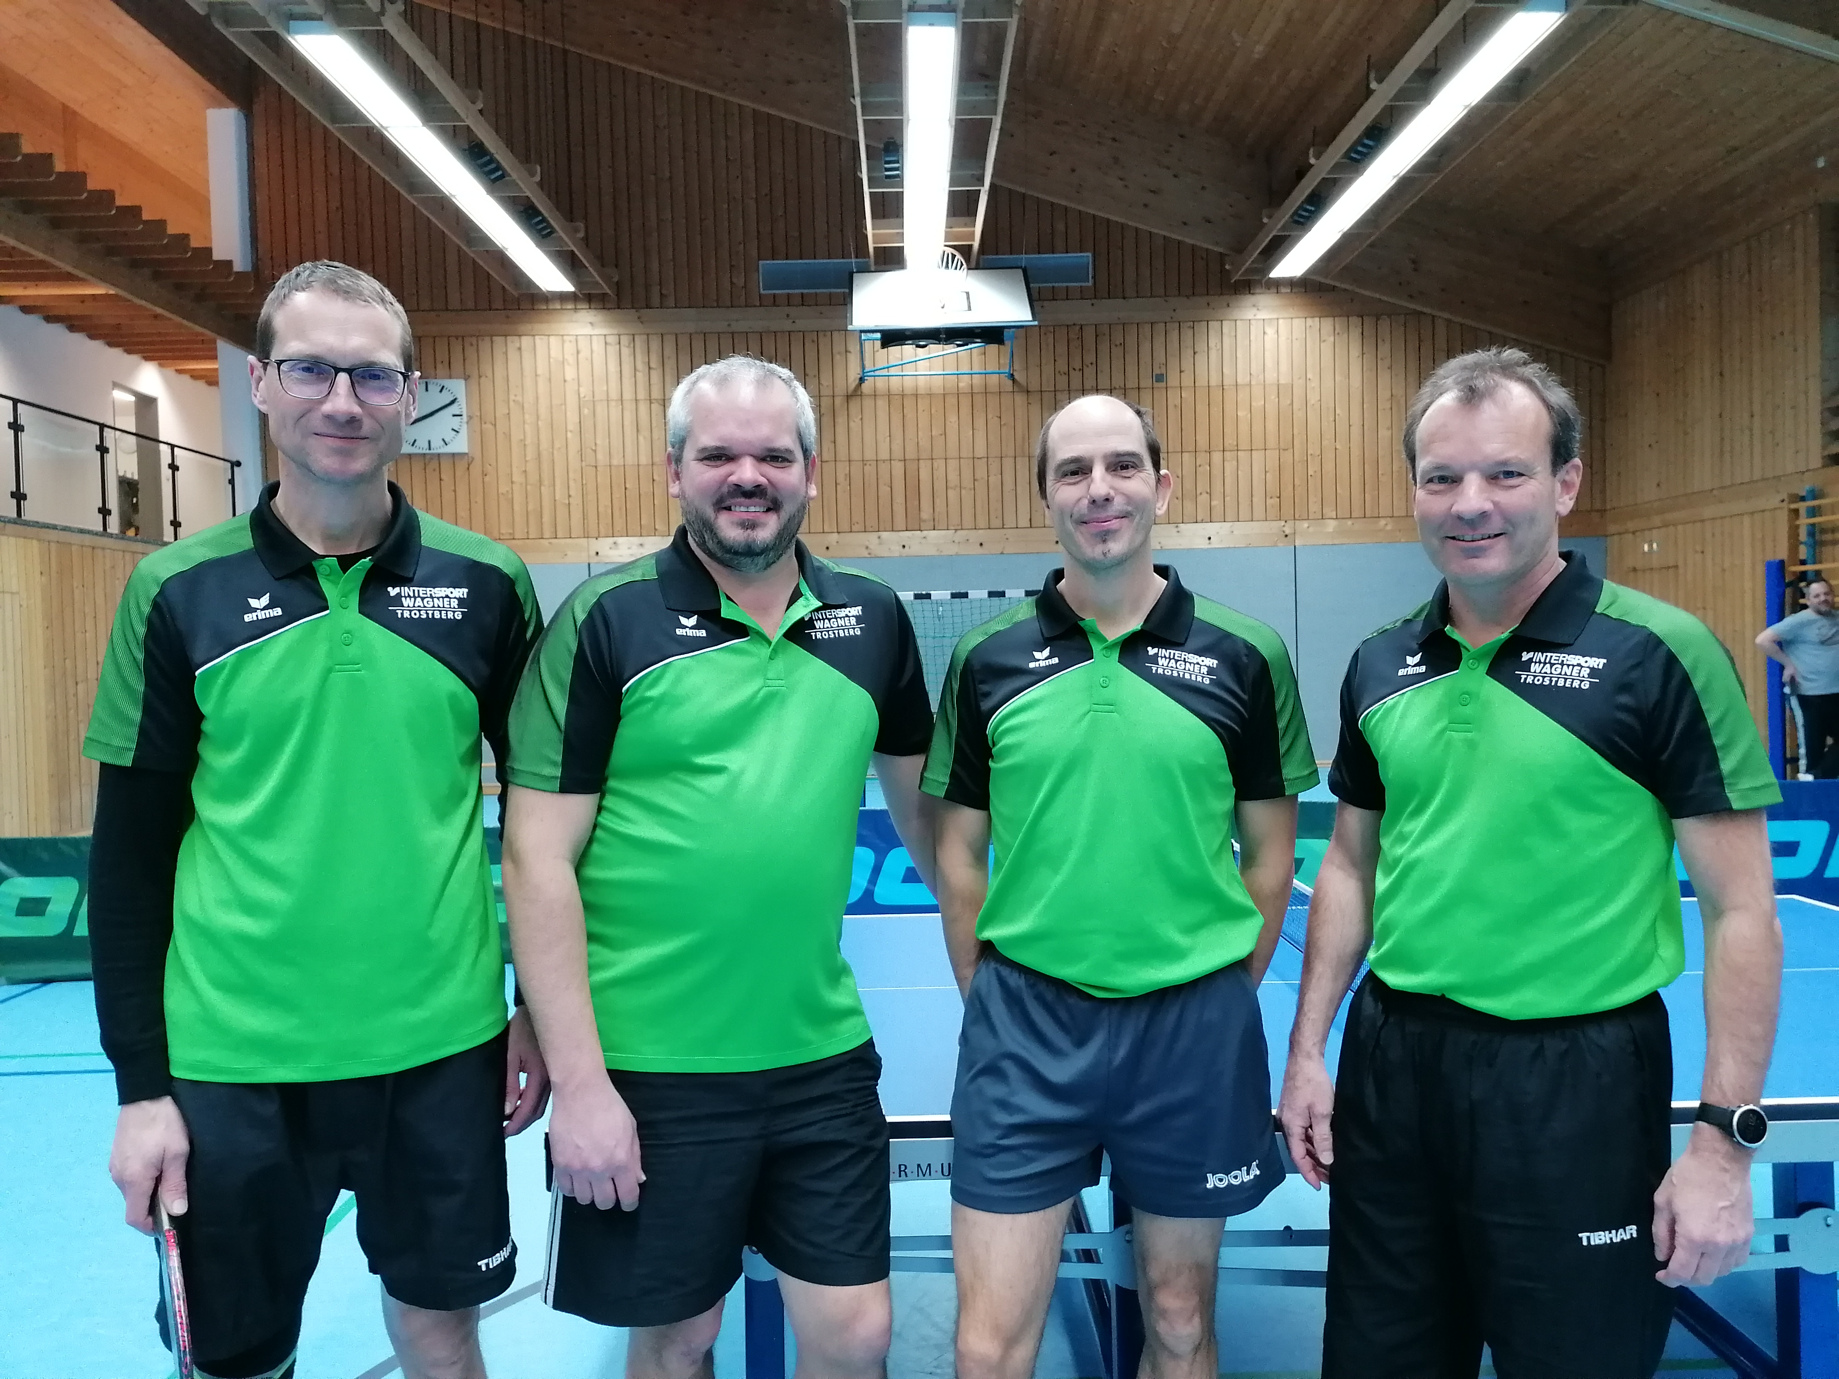
Saison 2022/2023
Herren 1

Slide 16
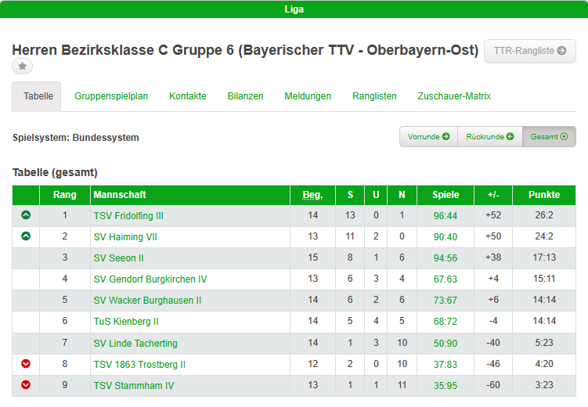
Saison 2022/2023
Herren 2

Slide 17
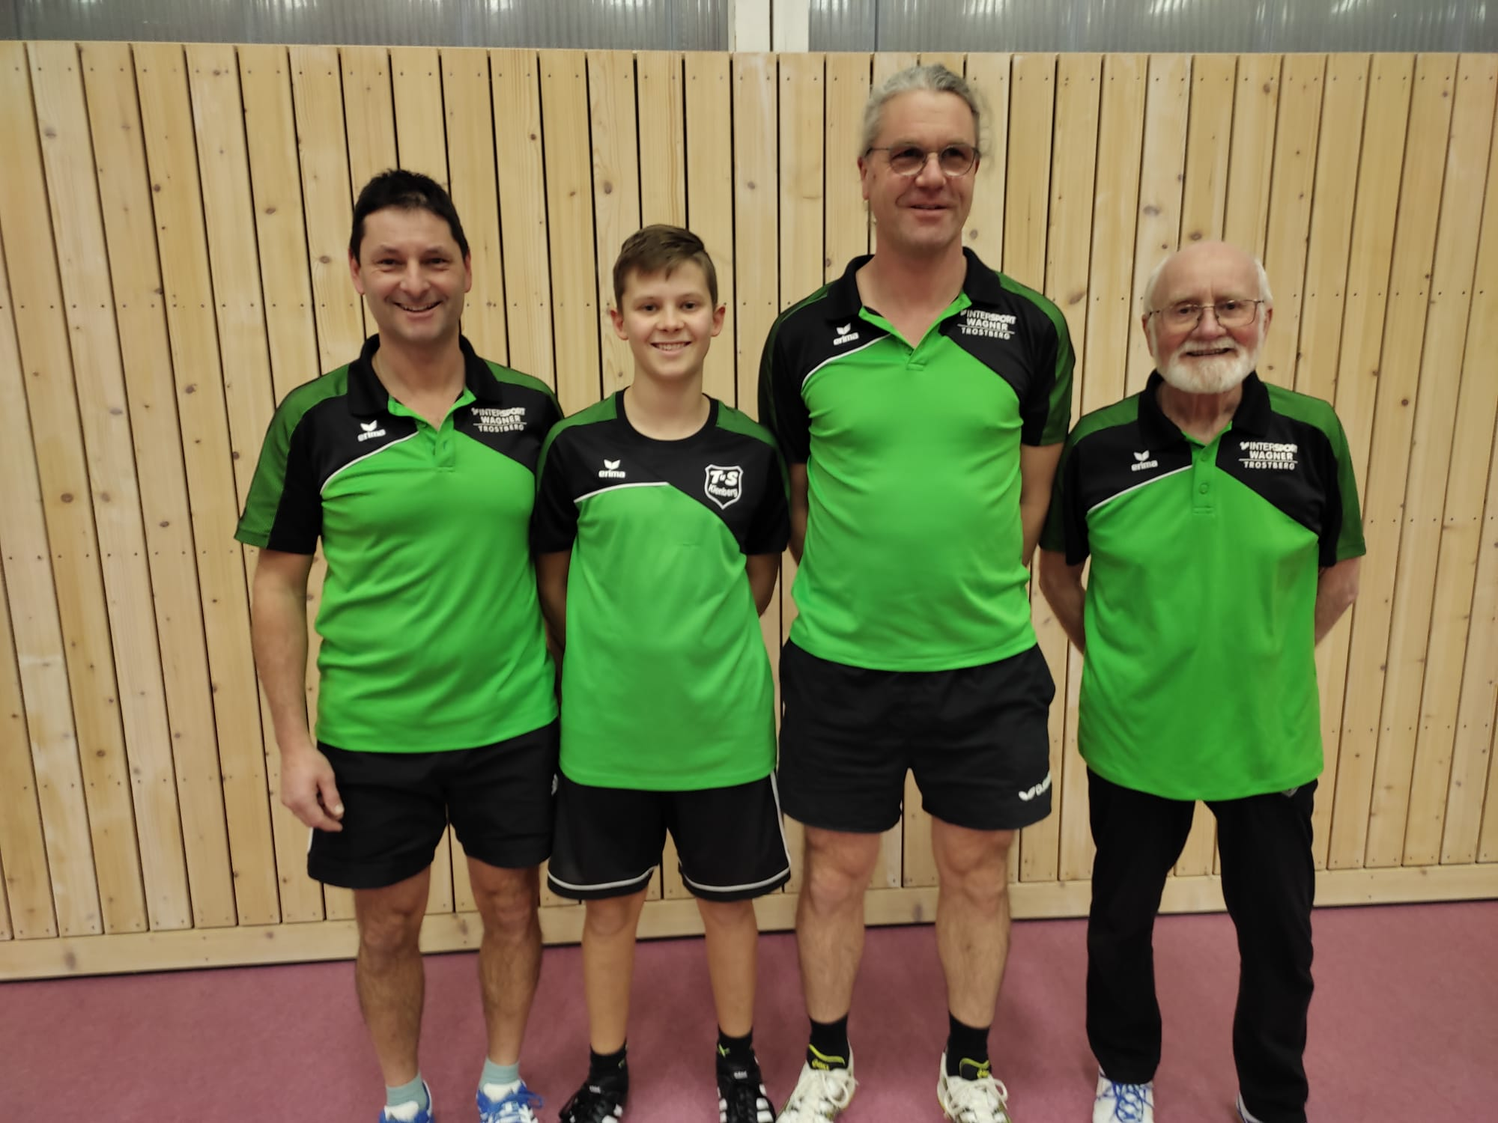
Saison 2022/2023
Herren 2

Slide 18
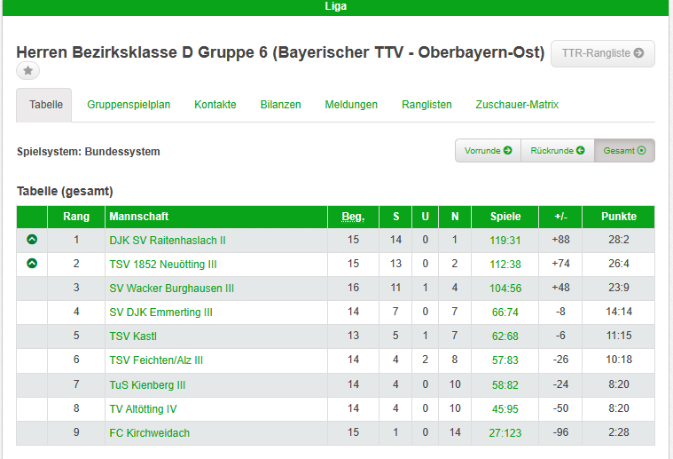
Saison 2022/2023
Herren 3

Slide 19
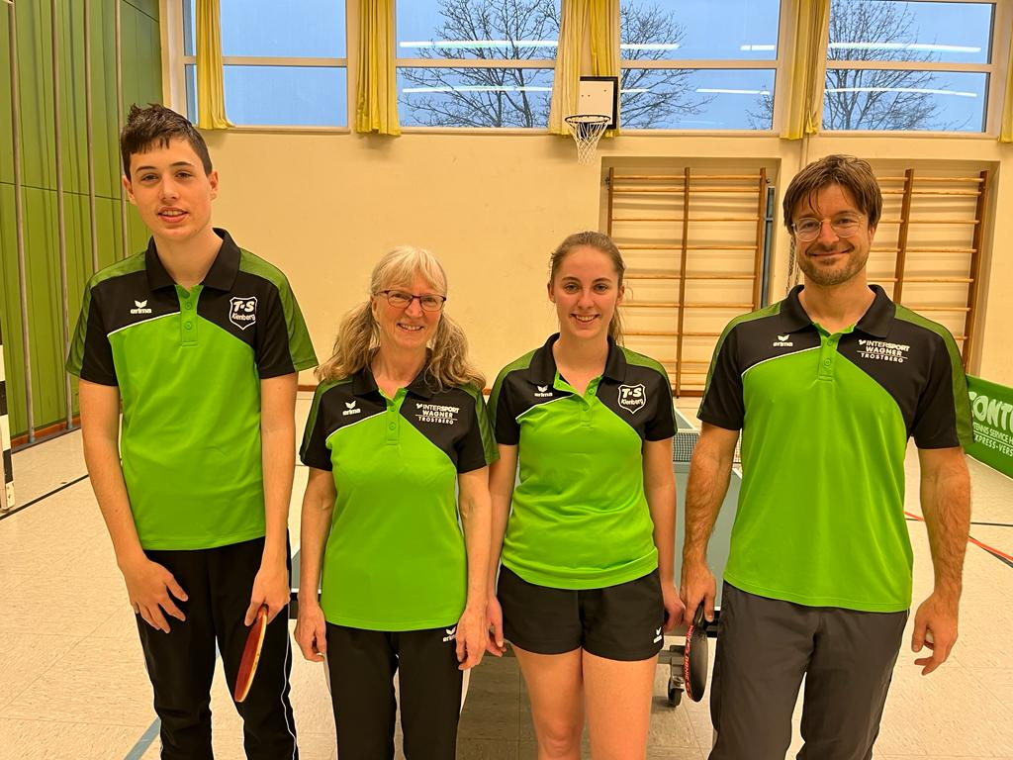
Saison 2022/2023
Herren 3

Slide 20
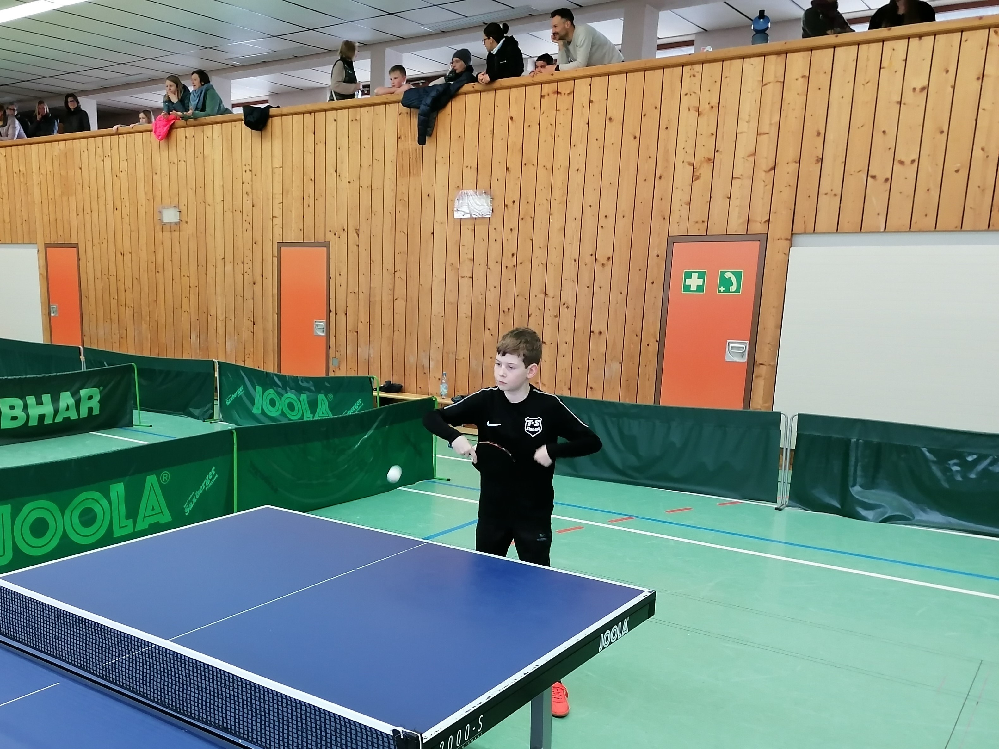
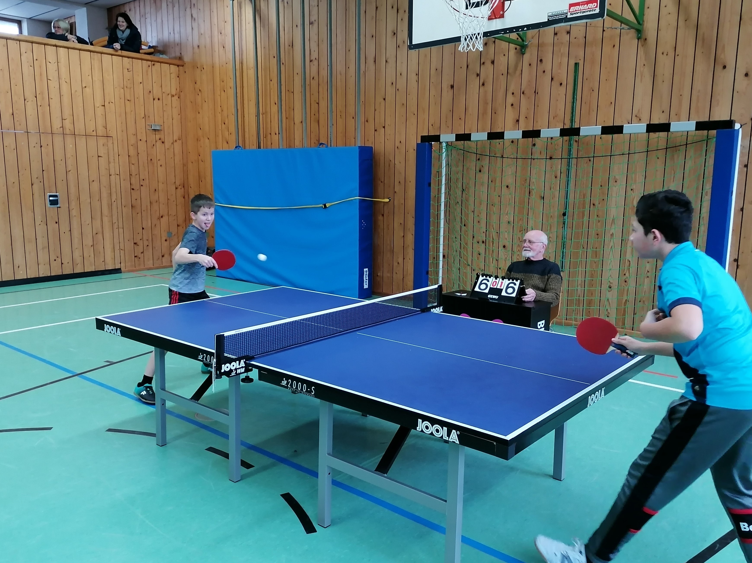
Jugendarbeit
Start 2023 mit jungen Talenten

Slide 21
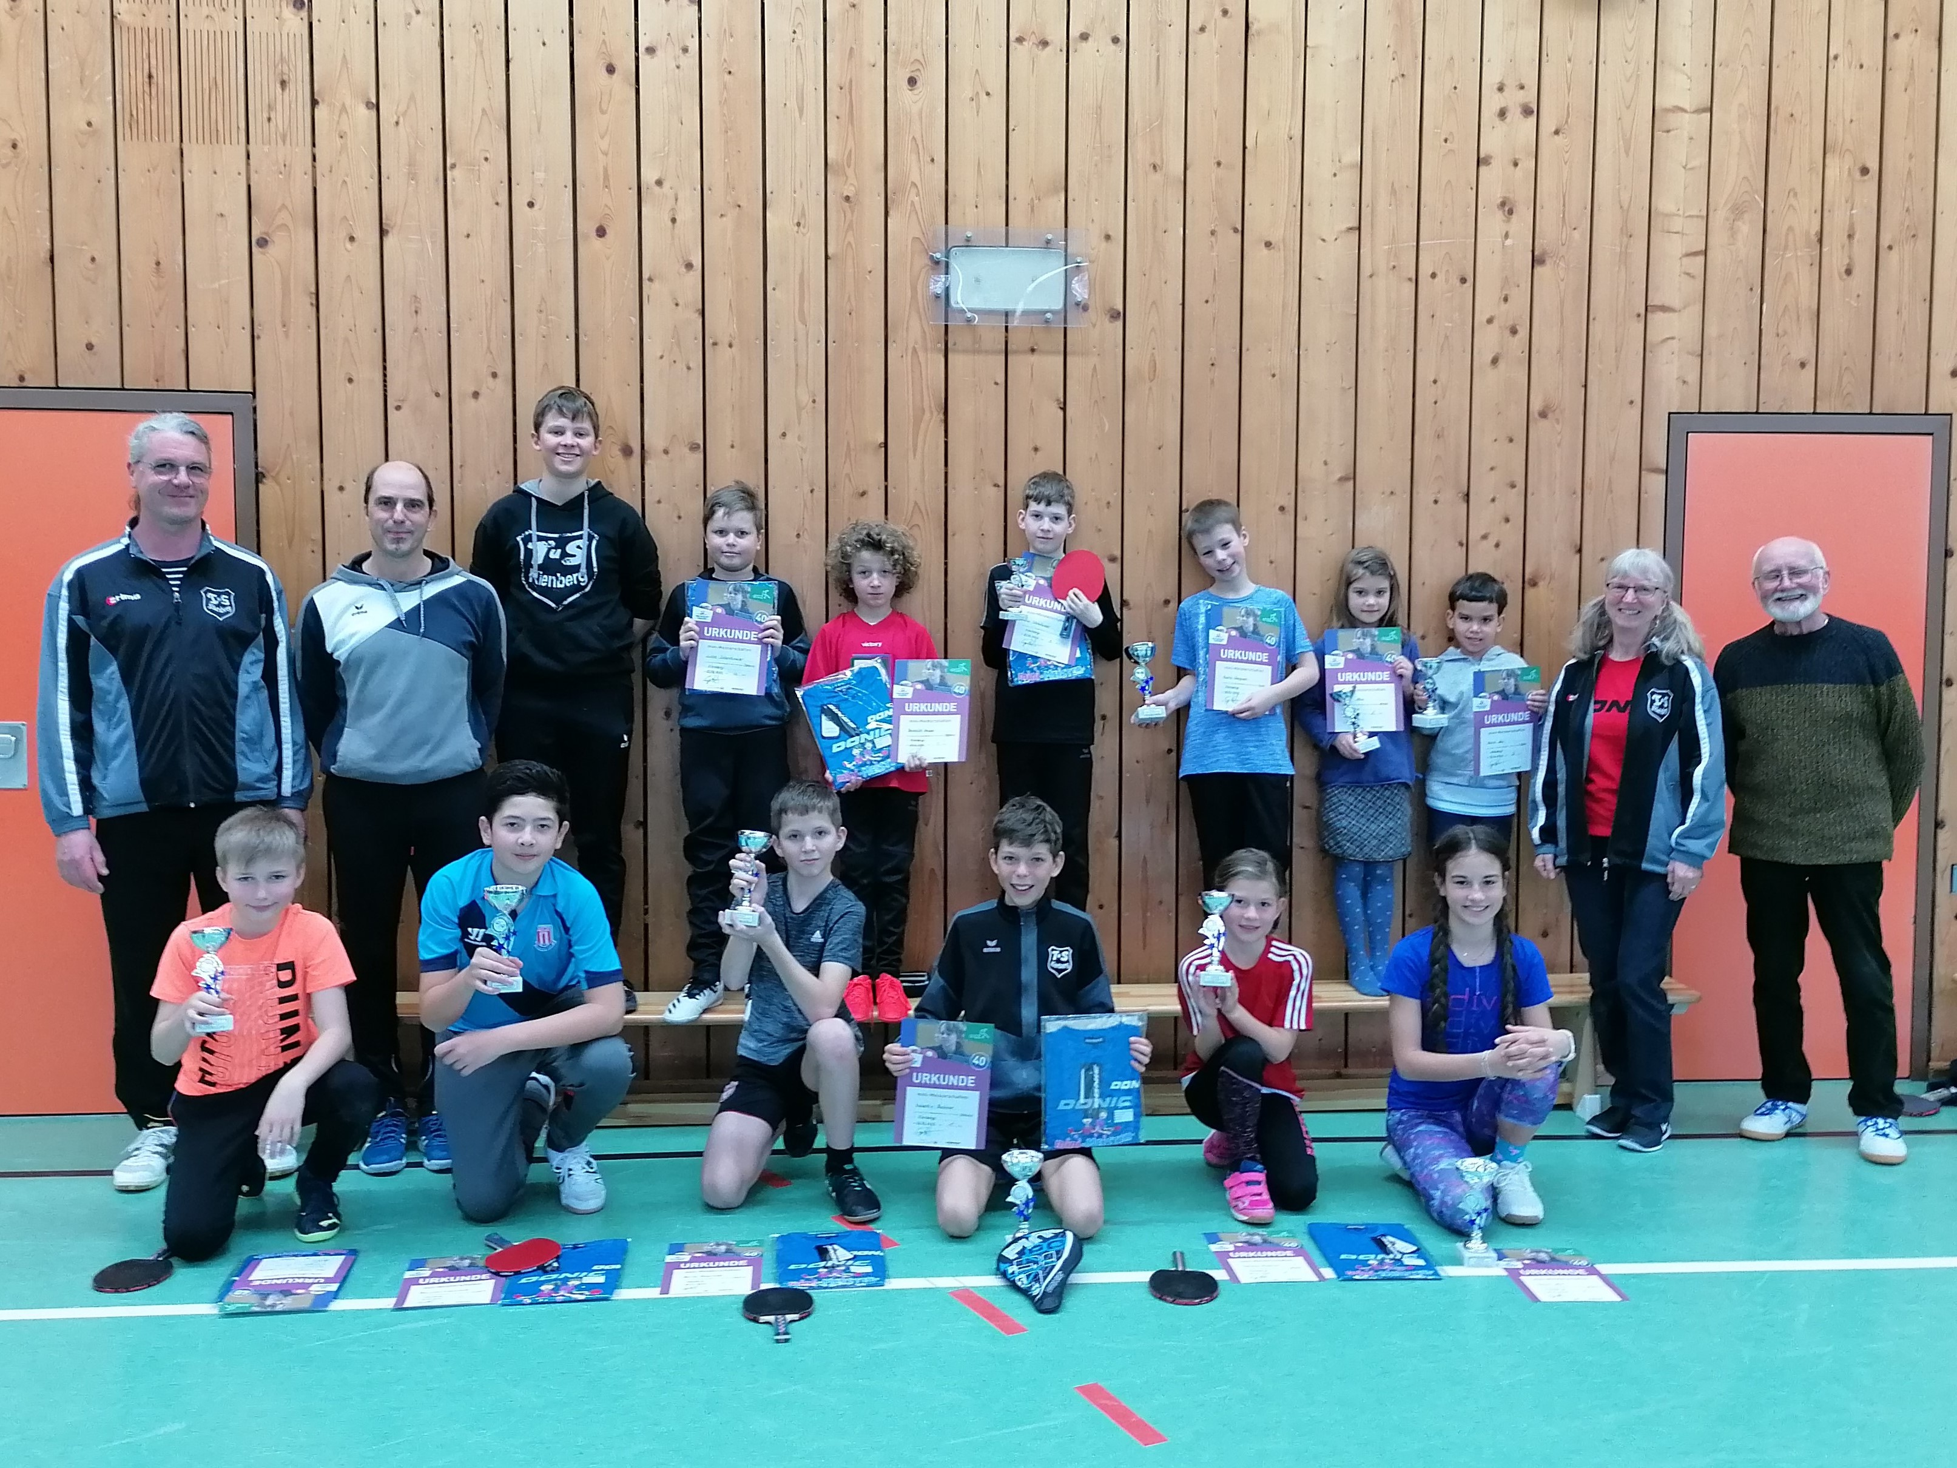
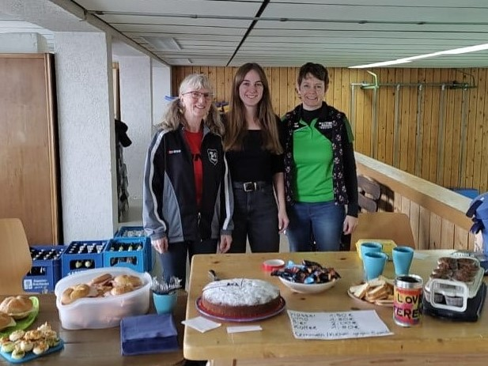
Jugendarbeit
TT-Minimeisterschaft am 25.02.23

Slide 22
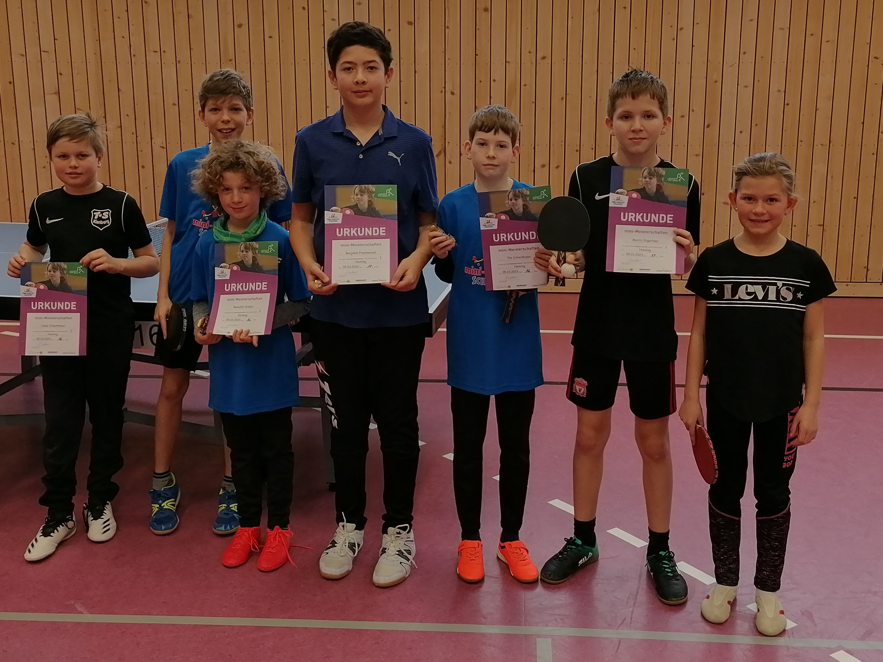
Jugendarbeit
Bezirksentscheid Minimeisterschaft in Haiming am 5.03.2023

Slide 23
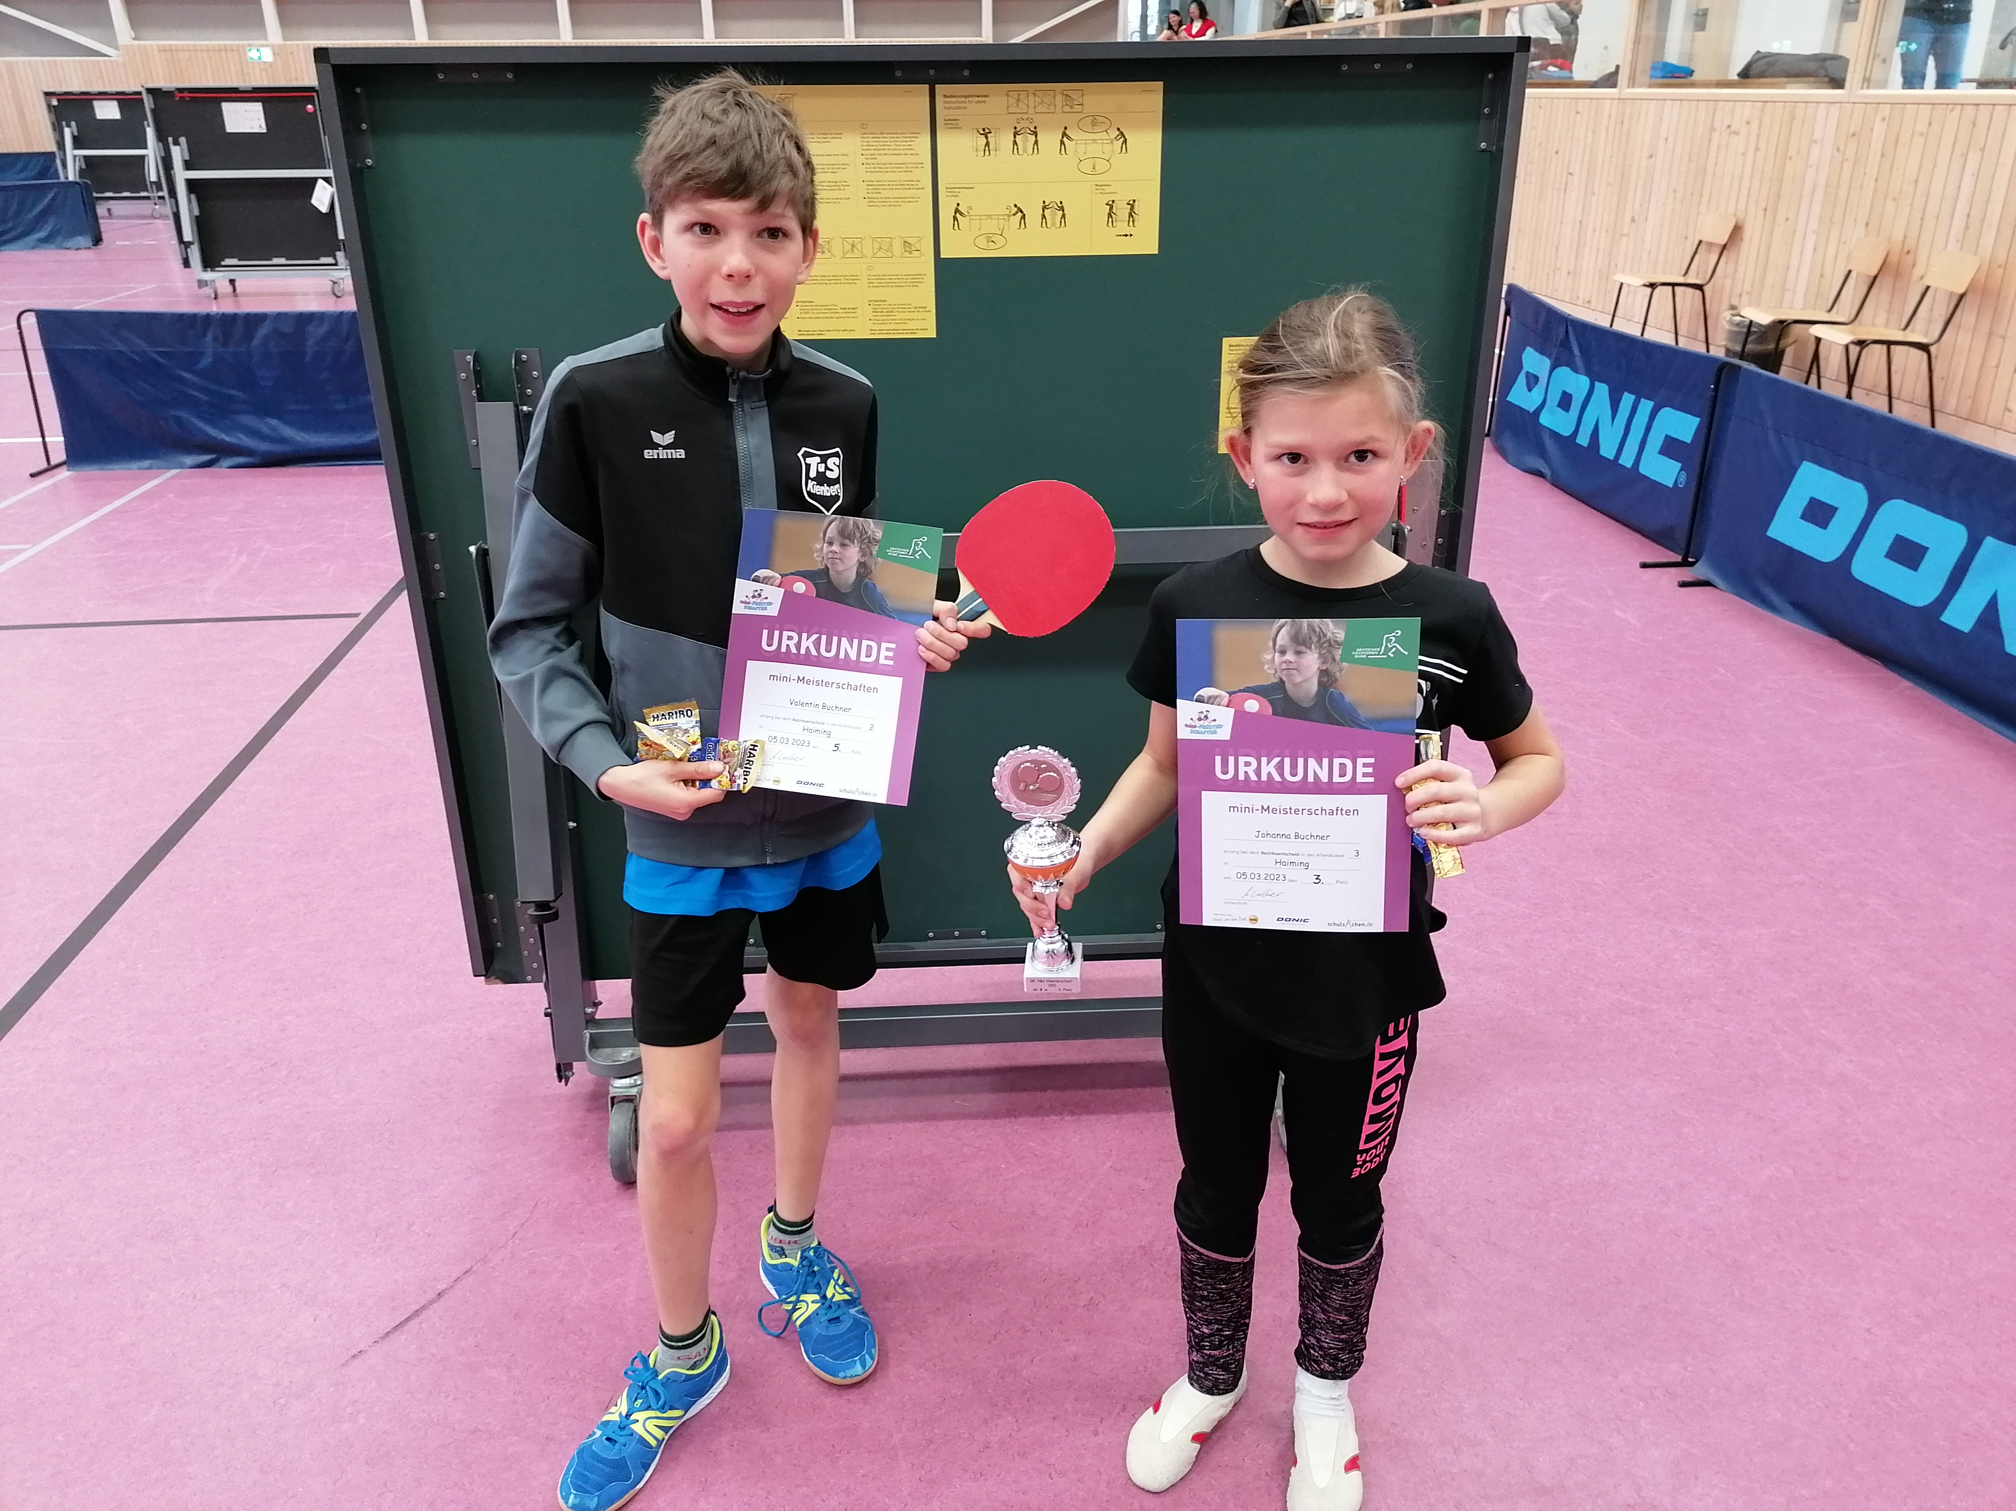
Jugendarbeit
Bezirksentscheid Minimeisterschaft in Haiming am 5.03.23

Slide 24
Tischtennis TUS Kienberg
Mitglieder Entwicklung

Slide 25
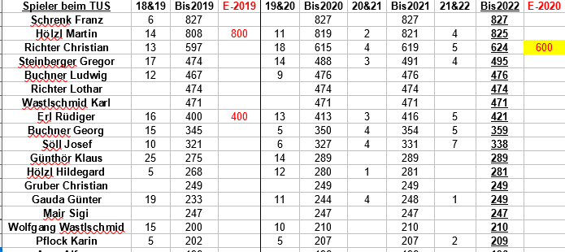
Pflichtspielrangliste
TUS Kienberg 2022

Slide 26
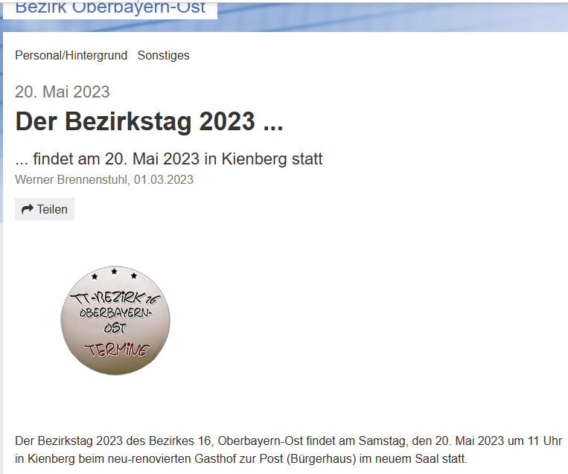
Vorschau

Slide 27
Zuletzt!
Danke an die
Vorstandschaft
für die Unterstützung
der Tischtennis-
Abteilung
Danke für die Mithilfe beim Jugendtraining: Antonia Söll
Danke für die Betreuung der Jugendspiele: Alfons Söll
Offene Stelle in der Tischtennisabteilung:
Stellvertretender Abteilungsleiter
27

